Slide 1
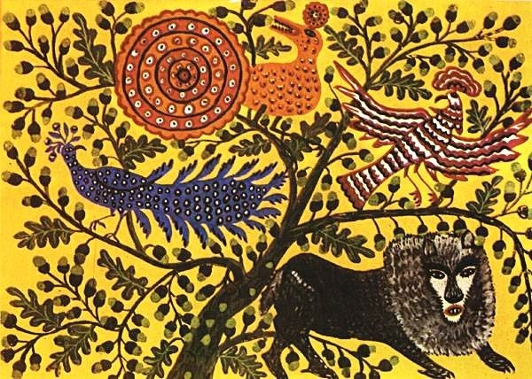

Засоби виразності
декоративного мистецтва:
декор форми, орнамент
(геометричний, рослинний, зооморфний)

Slide 2
Декоративно – прикладне мистецтво –
мистецтво створення художніх виробів, що мають практичне застосування.
Це, як правило, народні майстри, що займаються виготовленням виробів з дерева, глини, каміння, металу, скла, соломи, сухих трав і т. д.

Slide 3
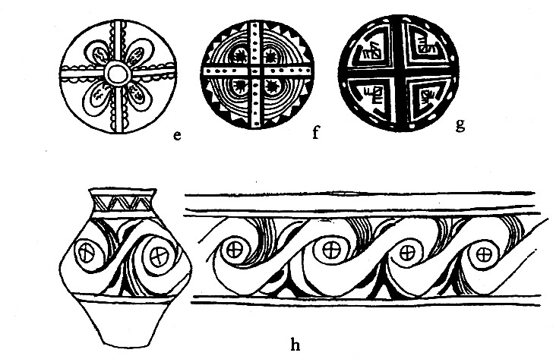
Декоративний розпис трипільців

Slide 4
Етапи творення орнаменту

Slide 5
Орнамент – це візерунок, створений з ритмічно поєднаних елементів будь – якої форми.
Орнаменти поділяються на рослинні тваринні, геометричні,.
рослинно – геометричні, каліграфічні, предметні, пейзажні, геральдичні.
Орнамент народжується в результаті умілих стилізацій та декоративного зображення предмета.
Вузька горизонтальна композиція орнаменту називається фризом.
вертикальна-пілястром
Основними елементами орнаментальної композиції є стебло, гілка,листя, квітка, тощо.
Орнамент поділяється на симетричний та асиметричний
За характером трактування деталей – на живописний, декоративний та графічний

Slide 6
Орнамент у вигляду розеток

Slide 7
Рослинний онамент

Slide 8
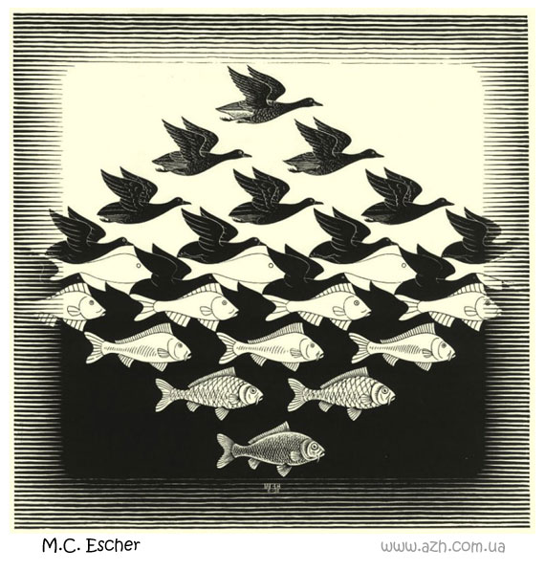
М.
Декоративне мистецтво
м.Ешера
Морис Корнеліс Ешер , голландець, народився в 1898 р.

Slide 9
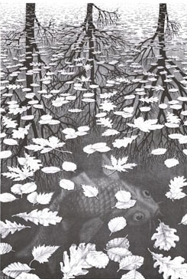
Творчість М.Ешера

Slide 10

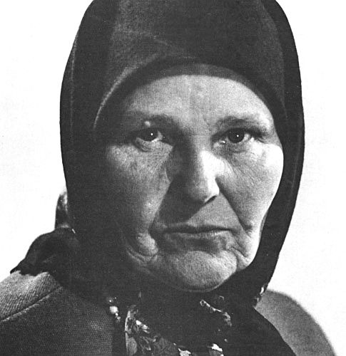
Марія
Приймаченко
(1908-1997) - українська народна художниця, представниця "народного примітиву“

Slide 11
Рольова гра
Прийом: Інтерв’ю
1. - Що пам’ятаєте про свої дитячі роки?
2.- Ваше головне захоплення.
3.- Ваші художні надбання.
4.- Яка з споруд, вами створених, для вас найдорожча?
5.- Ваші останні роботи.
6.- Бажаємо майстру у царині декоративного мистецтва нових творчих злетів.

Slide 12
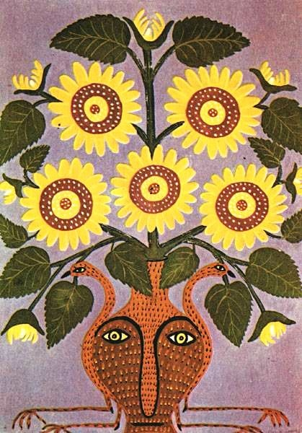
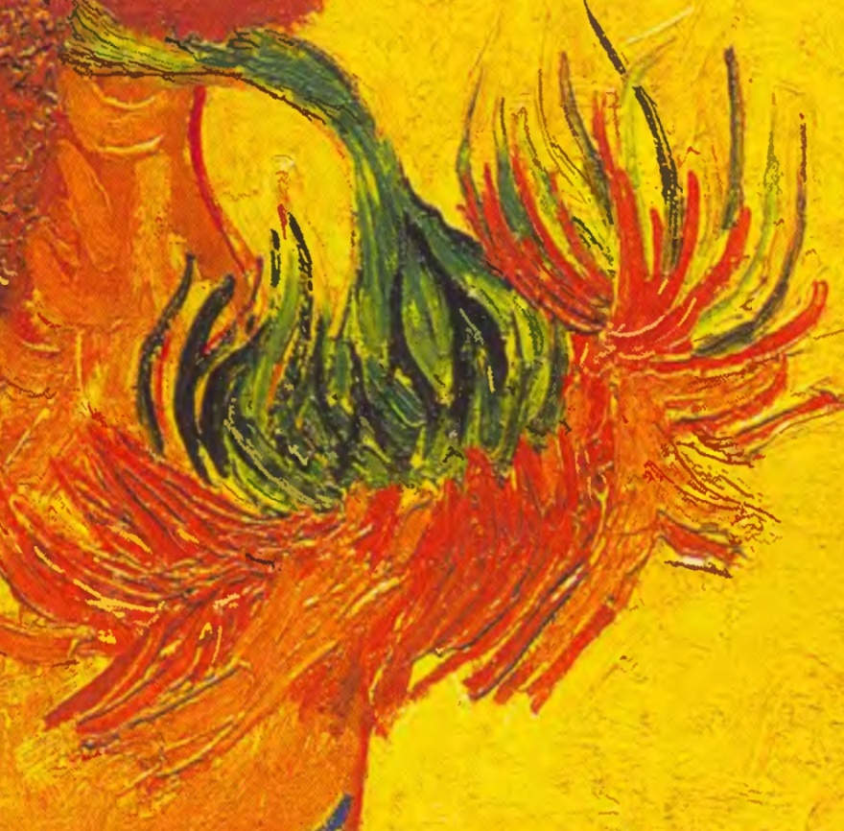
Проведи малярські паралелі
Придивись до декоративного зображення квітки соняшника у малюнку Марії Приймаченко та живописного, у виконанні Ван Гога.
У чому бачиш відмінність та схожість?
Марія Приймаченко
Ван Гог

Slide 13
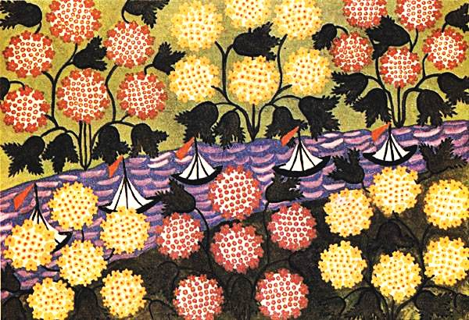
М.Приймаченко
Калиновий гай (1967)

Slide 14
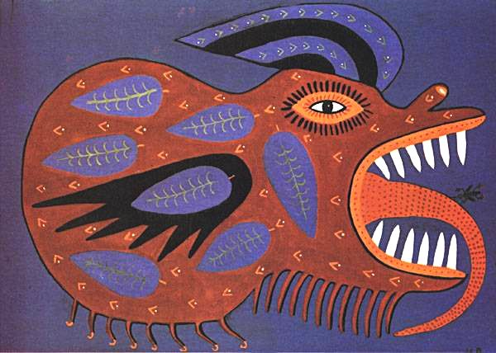
  М.Приймаченко Загроза війни (1986)
Які почуття викликає полотно?

Slide 15
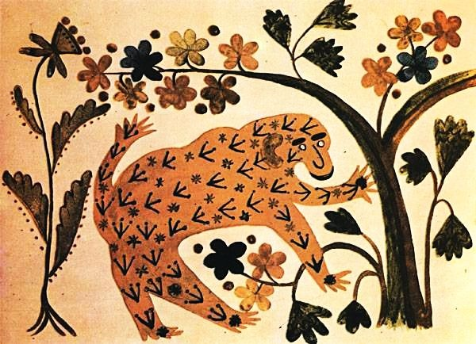
М.Приймаченко Рожева мавпа

Slide 16
Створення образів,
які уособлюють поняття
добра та зла
Марією Примаченко
Д обро виступає у творах Марії Приймаченко на передній план. Проте, як протидія добру в її роботах з'являється зло.
Якщо прообрази “ добрих" звірів і птахів майже завжди легко вгадуються - леви, ведмеді, зайці, лелеки, ластівки, то "зло“
- сила химерна і невпізнанна.
Але і тут художниця вдається до свого улюбленого прийому “олюднення" - фантастичні звірі у неї з великими очима облямованими віями.

Slide 17
Творче завдання:
вправи на створення рапорту
Рапорт – елемент орнаменту, що повторюється
Дайте волю творчій уяві…

Slide 18
“Чому доброго, якого хочу не роблю,
а зло, якого не хочу роблю?”
Апостол Павло
Прийом: відкритий мікрофон
Які асоціації викликають в тебе поняття “добро” та “зло”

Slide 19
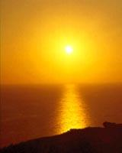

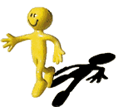
«Кордон між світлом
Й тінню - ти»
С.Є.Лец
Існує кордон між світлом та тінню між добром та злом і цим кордоном є ти.
На тебе покладено дуже важливу місію вибору - робити добро чи зло.
Отож, подумай, чи готовий ти зробити вибір.

